Slide 1
LAN-DNS應用範例
UBLink.org

Slide 2
LAN-DNS應用出於使用需求
由於架站主機安全性的原因,主機通常因安全性都建制於防火牆內。人員於使用上會進進出出有時在外部有時又會進到內部，但又想減少防火牆上封包處理的流量，增加網路連線效能。在公司內部時如果能直接連到主機不用經過防火牆轉一圈再連回主機，但又不想改使用者端的設定和使用習慣，那LAN-DNS應用是可以好好的來理解一下。
另外也可以設定上不給連的網站....

Slide 3
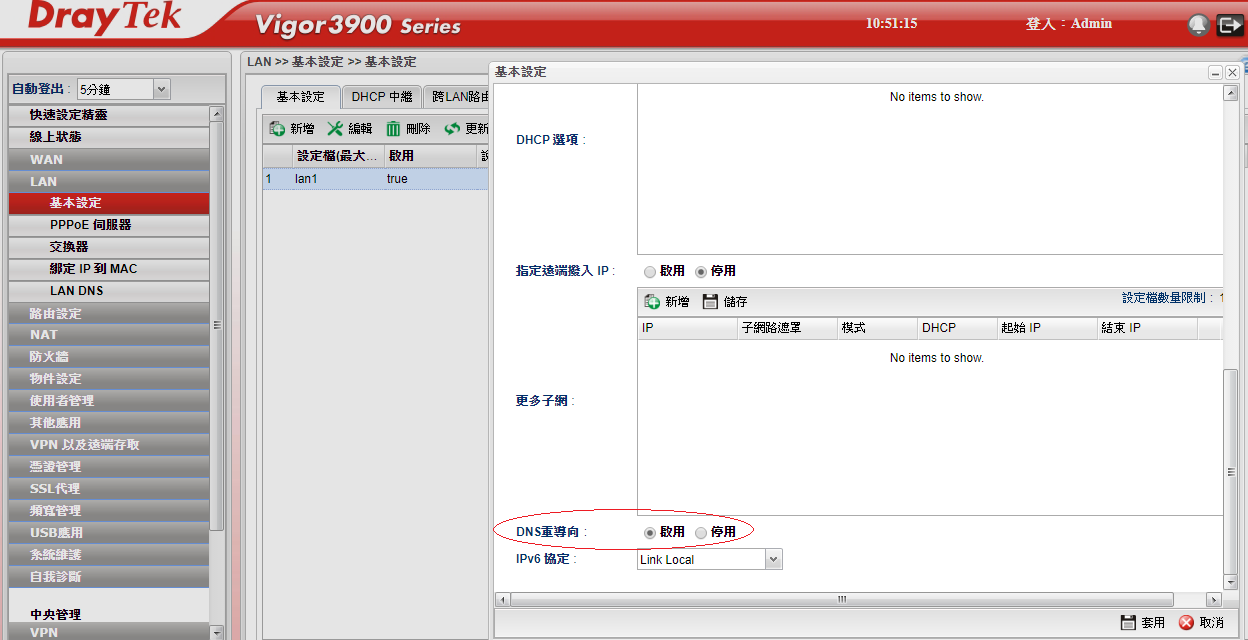
VIGOR3900基本網路設定啟用DNS重導向

Slide 4
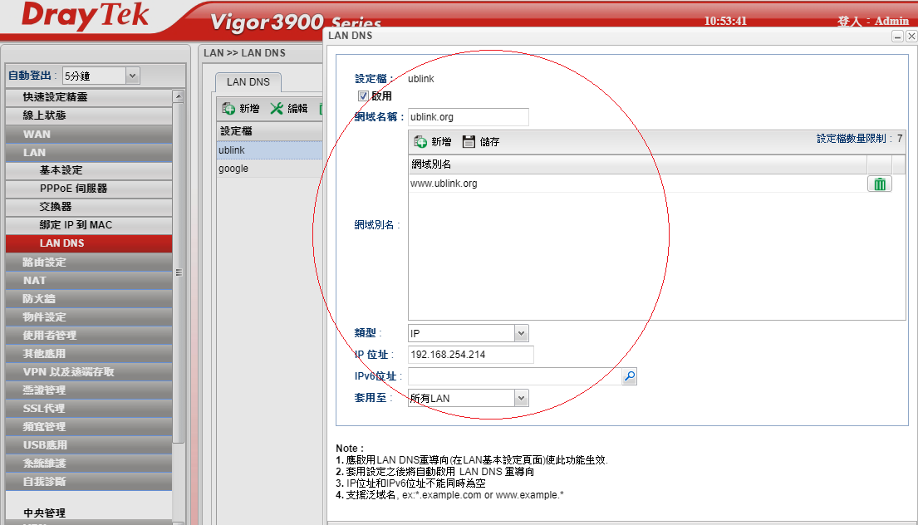
設定要調整的網域資料和IP

Slide 5
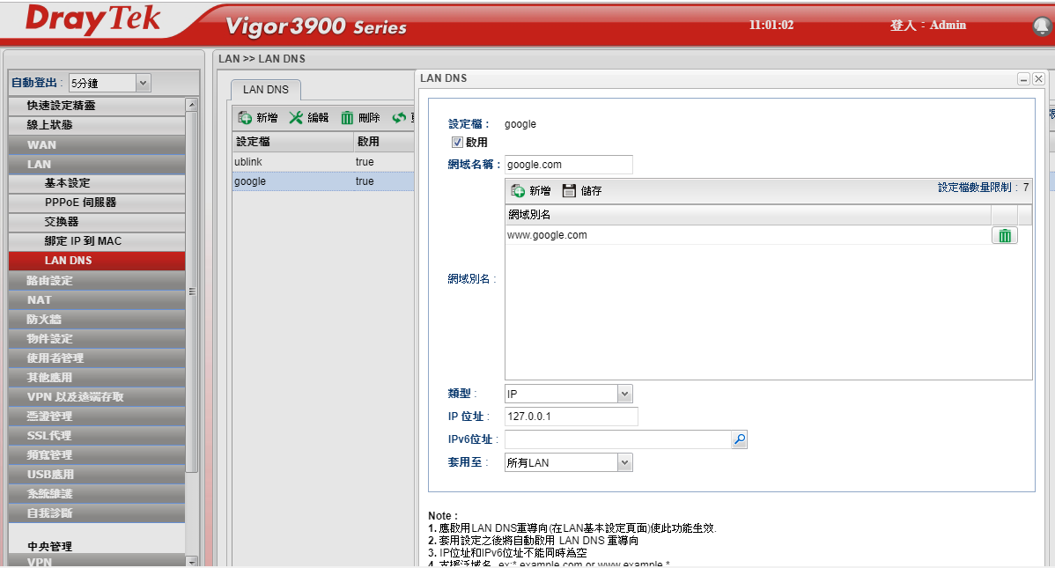
設定修改的不給連線的網域

Slide 6
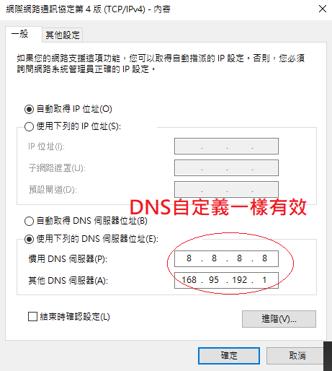
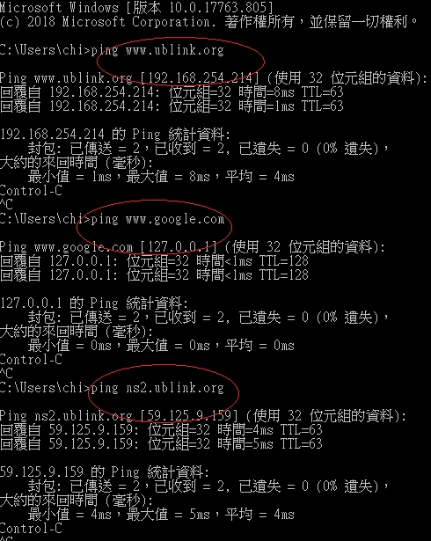
測試

Slide 7
The END
感謝您 !!
如果您有任何的問題
單項產品詳細簡報請洽詢各區服務處
請洽
台中:裕笠科技股份有限公司
電話:04-2260-5121
傳真:04-2260-5770
help@ublink.org
台北:遠豐科技股份有限公司
電話:02-2932-1422
傳真:02-2932-1427
help@farich.com.tw
高雄:鉅創科技股份有限公司
電話:07-588-1868
傳真:07-588-1870
kshelp@ublink.org

Slide 8
@LINE

